Slide 1
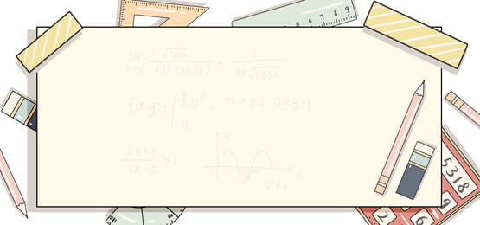
5 - 2
العلاقات والدوال العكسية

Slide 2
صفحة :
السابق – الحالي
الدرس 2-5 : العلاقات والدوال العكسية
الوحدة الخامسة : الدوال والعلاقات العكسية و الجذرية
الصف : الصف الحادي عشر عام
السابق :
نواتج التعلم :
إيجاد معكوس الدالة أو العلاقة
لقد أجريت تحويلاً للمعادلات وقمت بحلها لإيجاد متغير معين .
تحديد ما إذا كانت الدالتان أو العلاقتان متعاكستان أم لا ؟.

Slide 3
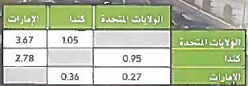
صفحة :
فقرة لماذا ؟
الدرس 2-5 : العلاقات والدوال العكسية
الوحدة الخامسة : الدوال والعلاقات العكسية و الجذرية
الصف : الصف الحادي عشر عام
يوضح الجدول قيمة الدولار ( الأمريكي ) مقارنةً بالدولار الكني والدرهم الإماراتي . توضح المعادلة p = 3.67d عدد الدراهم p الذي يمكن أن تتلقاه مقابل كل دولار أمريكي d . لتحديد عدد الدولارات الأمريكية التي يمكن أن تتلقاه مقابل درهم إماراتي واحد . أوجد حل المعادلة p = 3.67d لإيجاد قيمة d . النتيجة d = 0.27p . هي الدالة العكسية .

Slide 4
صفحة :
المفهوم الأساسي
الدرس 2-5 : العلاقات والدوال العكسية
الوحدة الخامسة : الدوال والعلاقات العكسية و الجذرية
الصف : الصف الحادي عشر عام

Slide 5
صفحة :
ناتج التعلم : الدالة العكسية
الدرس 2-5 : العلاقات والدوال العكسية
الوحدة الخامسة : الدوال والعلاقات العكسية و الجذرية
الصف : الصف الحادي عشر عام

Slide 6
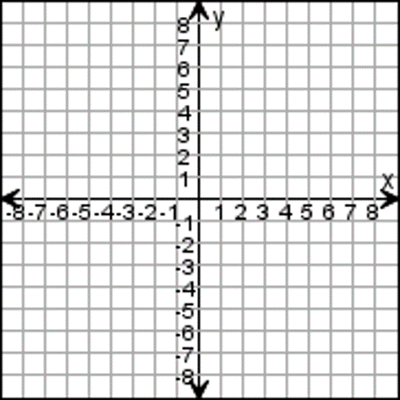
صفحة :
ناتج التعلم : إيجاد العلاقة العكسية
الدرس 2-5 : العلاقات والدوال العكسية
الوحدة الخامسة : الدوال والعلاقات العكسية و الجذرية
الصف : الصف الحادي عشر عام
مثال 1:
B
Cˋ
x
x
x
Aˋ
Bˋ
x
x
x
A
C
$$y=x$$

Slide 7
صفحة :
ناتج التعلم : إيجاد العلاقة العكسية
الدرس 2-5 : العلاقات والدوال العكسية
الوحدة الخامسة : الدوال والعلاقات العكسية و الجذرية
الصف : الصف الحادي عشر عام
تمرين موجه 1:
$$y=x$$
معكوس العلاقة = { (-3 , -8 ) , ( -6, -8 ) , ( -6 , -3 ) }
A
Cˋ
x
x
x
x
B
C
x
x
Bˋ
Aˋ

Slide 8
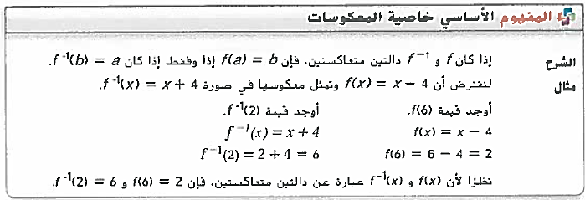
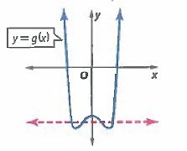
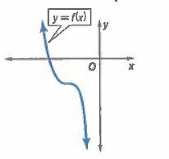
صفحة :
ناتج التعلم : خاصية المعكوسات
الدرس 2-5 : العلاقات والدوال العكسية
الوحدة الخامسة : الدوال والعلاقات العكسية و الجذرية
الصف : الصف الحادي عشر عام

Slide 9
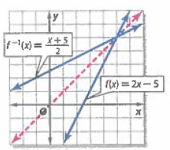
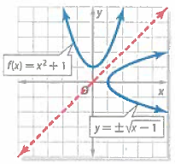
صفحة :
ناتج التعلم : إيجاد المعكوس وتمثيله بيانياً
الدرس 2-5 : العلاقات والدوال العكسية
الوحدة الخامسة : الدوال والعلاقات العكسية و الجذرية
الصف : الصف الحادي عشر عام
مثال 2:

Slide 10
صفحة :
ناتج التعلم : إيجاد المعكوس وتمثيله بيانياً
الدرس 2-5 : العلاقات والدوال العكسية
الوحدة الخامسة : الدوال والعلاقات العكسية و الجذرية
الصف : الصف الحادي عشر عام
تمرين موجه 2:
2A ) $f\left(x\right)= \frac{x−3}{5}$
$f^{−1}(x)=5x+3$
نبدل x بـ y
$$y=x$$
$x= \frac{y−3}{5}$
$$f\left(x\right)= \frac{x−3}{5}$$
نجد y بـدلالة x
x
x
$5x=y−3$
$5x+3=y−3+3$
x
x
$5x+3=y$
نبدل y بـ $(x$) $f^{−1}$
$f^{−1}(x)=5x+3$
المعكوس
https://www.liveworksheets.com/ot1467404bz

Slide 11
صفحة :
ناتج التعلم : إيجاد المعكوس وتمثيله بيانياً
الدرس 2-5 : العلاقات والدوال العكسية
الوحدة الخامسة : الدوال والعلاقات العكسية و الجذرية
الصف : الصف الحادي عشر عام
تمرين موجه 2:
2A ) $f\left(x\right)=3x^{2}$
$$f\left(x\right)=3x^{2}$$
نبدل x بـ y
$$y=x$$
$x=3y^{2}$
$f^{−1}(x)=∓\sqrt{\frac{x}{3}}$
نجد y بـدلالة x
x
x
x
$\frac{x}{3}=y^{2}$
x
x
x
$$y= ∓\sqrt{\frac{x}{3}}$$
نبدل y بـ $(x$) $f^{−1}$
$f^{−1}(x)=∓\sqrt{\frac{x}{3}}$
المعكوس
https://wordwall.net/play/7445/294/295
https://wordwall.net/play/6124/923/715

Slide 12
صفحة :
ناتج التعلم : التحقق من المعكوسات
الدرس 2-5 : العلاقات والدوال العكسية
الوحدة الخامسة : الدوال والعلاقات العكسية و الجذرية
الصف : الصف الحادي عشر عام
https://app.wizer.me/learn/H2B8I3

Slide 13
صفحة :
ناتج التعلم : التحقق من المعكوسات
الدرس 2-5 : العلاقات والدوال العكسية
الوحدة الخامسة : الدوال والعلاقات العكسية و الجذرية
الصف : الصف الحادي عشر عام
مثال 3:
a ) $f\left(x\right)=3x+9 , g\left(x\right)=\frac{1}{3}x−3$
b ) $f\left(x\right)=4x^{2}, g\left(x\right)=2\sqrt{x}$
$\left(f∘g\right)\left(x\right)$ $=f(g\left(x\right))$
نجد أولا g(x)
$\left(f∘g\right)\left(x\right)$ $=f(g\left(x\right))$
نجد أولا g(x)
$$f\left(\frac{1}{3}x−3\right)=$$
$3(\frac{1}{3}x−3$)$+9$
$$f\left(g\left(x\right)\right)=$$
$$f\left(2\sqrt{x}\right)=$$
$$4{(2\sqrt{x})}^{2}$$
$$f\left(g\left(x\right)\right)=$$
$$=x−9+9$$
$$=4\left(4x\right)=16x$$
$$=x$$
$\left(g∘f\right)\left(x\right)$ $=g(f\left(x\right))$
نجد أولا f(x)
$\left(f∘g\right)\left(x\right)$ $≠x$
$$g\left(3x+9\right)=$$
$\frac{1}{3}(3x+9$)$−3$
إذن : الدالتان غير متعاكستان
$$=x−3+3$$
$$=x$$
$\left(f∘g\right)\left(x\right)$ $=\left(g∘f\right)\left(x\right)=x$
إذن : الدالتان متعاكستان

Slide 14
صفحة :
ناتج التعلم : التحقق من المعكوسات
الدرس 2-5 : العلاقات والدوال العكسية
الوحدة الخامسة : الدوال والعلاقات العكسية و الجذرية
الصف : الصف الحادي عشر عام
تمرين موجه 3:
3A ) $f\left(x\right)=3x−3 , g\left(x\right)=\frac{1}{3}x+4$
3B ) $f\left(x\right)=2x^{2} −1 , g\left(x\right)=\sqrt{\frac{x+1}{2}}$
$\left(f∘g\right)\left(x\right)$ $=f(g\left(x\right))$
نجد أولا g(x)
$\left(f∘g\right)\left(x\right)$ $=f(g\left(x\right))$
نجد أولا g(x)
$$f\left(\sqrt{\frac{x+1}{2}}\right)=$$
$$f\left(\frac{1}{3}x+4\right)=$$
$$2{(\sqrt{\frac{x+1}{2}})}^{2}−1$$
$$f\left(g\left(x\right)\right)=$$
$3(\frac{1}{3}x+4$)$−3$
$$f\left(g\left(x\right)\right)=$$
$$=x+12−3$$
$$=2\frac{x+1}{2}−1=x$$
$\left(f∘g\right)\left(x\right)$ $≠x$
$\left(g∘f\right)\left(x\right)$ $=g(f\left(x\right))$
نجد أولا f(x)
$$\sqrt{\frac{2x^{2} −1+1}{2}}$$
إذن : الدالتان غير متعاكستان
$$g\left(f\left(x\right)\right)=$$
$$g\left(2x^{2} −1\right)=$$
$$=\sqrt{\frac{2x^{2} }{2}}=x$$
$\left(f∘g\right)\left(x\right)$ $=\left(g∘f\right)\left(x\right)=x$
https://wordwall.net/play/7335/960/786
إذن : الدالتان متعاكستان

Slide 15
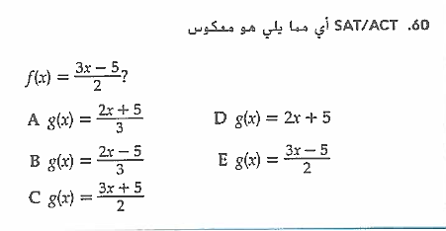
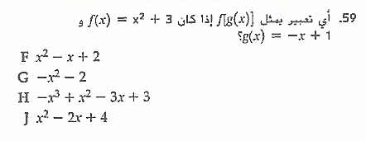
صفحة :
ناتج التعلم : الاختبار المعياري
الدرس 2-5 : العلاقات والدوال العكسية
الوحدة الخامسة : الدوال والعلاقات العكسية و الجذرية
الصف : الصف الحادي عشر عام
https://wordwall.net/play/4799/448/8367
https://quizizz.com/admin/quiz/5ff1bf5ddde9f8001b68ffb3/

